Slide 1


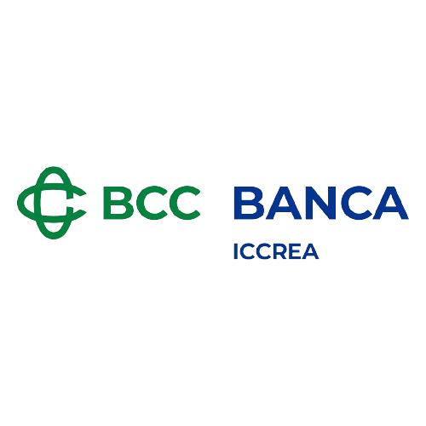
PROGETTO GUIDATO S4L1
PRESENTED BY:
Gugliemo Carratello
Maria Huapaya
Luca Iannone
Giuseppe Pignatello
Mattia Chiriatti

Slide 2
Giorno 1
OPZIONE 1: ARCHITETTURA DI RETE CON MIDDLEWARE ON-PREMISES
Descrizione Architettura:
ERP-HQ è on-premises e accessibile solo agli utenti interni della sede centrale.
ERP-BR è in cloud e accessibile tramite un portale web.
Il middleware è on-premises e si collega a ERP-HQ tramite una VPN.
Gli utenti della filiale si collegano a ERP-BR tramite internet.
Gestione della Sicurezza:
Uso di VPN per la connessione sicura tra middleware e ERP-HQ.

Slide 3
Giorno 1
OPZIONE 1: ARCHITETTURA DI RETE CON MIDDLEWARE ON-PREMISES
Passaggi di Implementazione :
1.Installazione e Configurazione del Middleware:
Configurare il middleware on-premises.
Assicurarsi che il middleware possa tradurre i dati tra ERP-HQ e ERP-BR.
2.Connessione VPN:
Configurare una VPN per permettere al middleware di comunicare con ERP-HQ.
3.Accesso degli Utenti:
Configurare l’accesso degli utenti interni alla sede centrale a ERP-HQ.
Configurare l’accesso degli utenti della filiale a ERP-BR tramite un portale web.

Slide 4
Giorno 1
OPZIONE 1: ARCHITETTURA DI RETE CON MIDDLEWARE ON-PREMISES
Vantaggi
Sicurezza: Maggiore controllo sulla sicurezza dei dati poiché il middleware è on-premises.
Riservatezza: Minore esposizione dei dati sensibili su internet.
Svantaggi
Manutenzione: Maggiore complessità nella gestione e manutenzione dell'infrastruttura on-premises.
Scalabilità: Potrebbe essere più difficile scalare rispetto a una soluzione completamente cloud.

Slide 5
Giorno 1
OPZIONE 2: SOSTITUZIONE DEL MIDDLEWARE CON UNA SOLUZIONE SAAS/IPAAS
Architettura:
Sostituzione del middleware con una soluzione SaaS/iPaaS per l'integrazione dei dati.
Possibile utilizzo di soluzioni low-code/no-code per la gestione dei dati e la sincronizzazione tra ERP-HQ e ERP-BR.
Le soluzioni SaaS/iPaaS proposte includono Azure Data Factory, ByteRoute, Airbyte, Dataddo, Marjory.

Slide 6
Giorno 1
OPZIONE 2: SOSTITUZIONE DEL MIDDLEWARE CON UNA SOLUZIONE SAAS/IPAAS
Passaggi di Implementazione
Selezione della Soluzione SaaS/iPaaS: Valutare e selezionare una soluzione SaaS/iPaaS adatta alle esigenze aziendali.
Migrazione dei Dati: Migrare i processi di integrazione dei dati esistenti dal middleware attuale alla nuova piattaforma SaaS/iPaaS.
Configurazione della Nuova Piattaforma: Configurare la piattaforma SaaS/iPaaS per gestire la sincronizzazione tra ERP-HQ e ERP-BR; Assicurarsi che la piattaforma gestisca correttamente la trasformazione e il mapping dei dati.

Slide 7
Giorno 1
OPZIONE 2: SOSTITUZIONE DEL MIDDLEWARE CON UNA SOLUZIONE SAAS/IPAAS
Vantaggi
Scalabilità: Maggiore facilità di scalabilità grazie alla natura cloud della soluzione SaaS/iPaaS.
Manutenzione: Riduzione della complessità di gestione e manutenzione, poiché la responsabilità ricade sul fornitore del servizio.
Svantaggi
Sicurezza: Potenziali preoccupazioni sulla sicurezza e privacy dei dati, in quanto i dati sono gestiti da un fornitore esterno.
Dipendenza da Terzi: Dipendenza da un fornitore esterno per la gestione dell'integrazione dei dati.

Slide 8
Giorno 1
THE BEST OPTION
Abbiamo scelto di adottare l'opzione 2, che prevede la sostituzione del middleware con una soluzione SaaS/iPaaS di data integration/automation, per diversi motivi chiave:
Scalabilità: Le soluzioni SaaS/iPaaS offrono una scalabilità superiore rispetto alle soluzioni on-premises. Questo ci permette di adattare facilmente l'infrastruttura alle crescenti esigenze aziendali senza dover investire in costosi hardware e risorse IT.
Riduzione dei Costi di Manutenzione: La manutenzione e l'aggiornamento dell'infrastruttura on-premises richiedono risorse significative in termini di tempo e denaro. Con una soluzione SaaS/iPaaS, il fornitore si occupa di queste attività, permettendoci di concentrare le risorse interne su altre priorità strategiche.
Implementazione Rapida: Le piattaforme iPaaS offrono strumenti di integrazione low-code/no-code che consentono una configurazione e un'implementazione più rapide rispetto alle soluzioni tradizionali. Questo accelera il tempo di messa in opera e riduce il tempo necessario per iniziare a vedere i benefici dell'integrazione.
Affidabilità e Uptime: I fornitori di soluzioni SaaS/iPaaS garantiscono alti livelli di uptime e disponibilità attraverso contratti SLA (Service Level Agreement), assicurando che i nostri sistemi siano sempre operativi e riducendo al minimo i tempi di inattività.
Supporto e Assistenza: I fornitori di iPaaS offrono supporto tecnico e assistenza continua, riducendo il carico sul nostro team IT e garantendo una risoluzione rapida dei problemi.

Slide 9
Giorno 1
ARCHITETTURA iPaaS:
Azure Data Factory (ADF):
Creeremo un'istanza di Azure Data Factory nel tenant Azure dell'azienda, utilizzando le risorse di calcolo e archiviazione appropriate.
Connettività:
Configureremo connettori sicuri per accedere agli ERP HQ e BR, utilizzando autenticazione basata su credenziali crittografate.
Utilizzeremo Azure Virtual Network per stabilire una connessione sicura tra Azure Data Factory e l'ERP HQ on-premises.
Trasformazione dei dati:
Implementeremo trasformazioni dei dati utilizzando l'attività Data Flow di Azure Data Factory, garantendo che i dati siano adeguatamente trasformati e armonizzati tra i due ERP.
Automazione e monitoraggio:
Pianificheremo e orchestreremo i flussi di lavoro di integrazione dei dati utilizzando trigger basati su orari o eventi.
Utilizzeremo Azure Monitor per monitorare le attività di integrazione dei dati e rilevare eventuali anomalie.
Sicurezza:
Implementeremo il controllo degli accessi basato sui ruoli (RBAC) per garantire che solo gli utenti autorizzati possano accedere e modificare le risorse di Azure Data Factory.
Utilizzeremo Azure Key Vault per gestire e proteggere le credenziali sensibili utilizzate nei connettori e nelle attività di integrazione dei dati.
Abiliteremo il logging dettagliato e l'auditing per tenere traccia delle attività degli utenti e dei cambiamenti nelle risorse di Azure Data Factory.
Backup e ripristino:
Configureremo backup regolari dei dati del database su entrambi i lati (ERP HQ e BR).
Utilizzeremo Azure Backup per eseguire backup regolari del database sul cloud, garantendo la protezione dei dati in caso di perdita o corruzione.
Implementeremo una strategia di backup e ripristino su un database fisico per l'ERP HQ on-premises, utilizzando soluzioni di backup locali e la replica dei dati su un secondo sito sicuro.

Slide 10
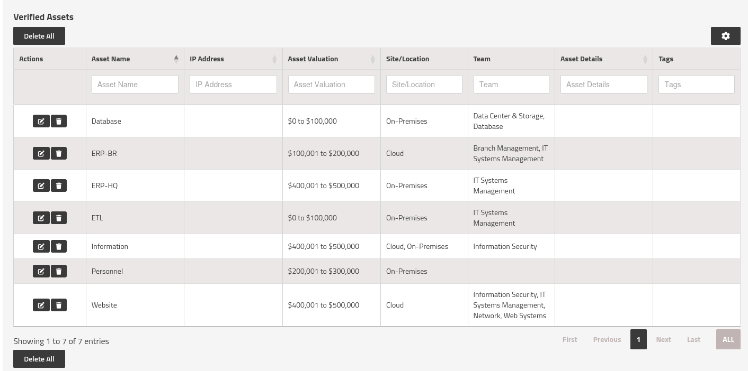
Giorno 1
Una volta stabiliti gli asset fondamentali per l’azienda, possiamo procedere al risk assessment.

Slide 11
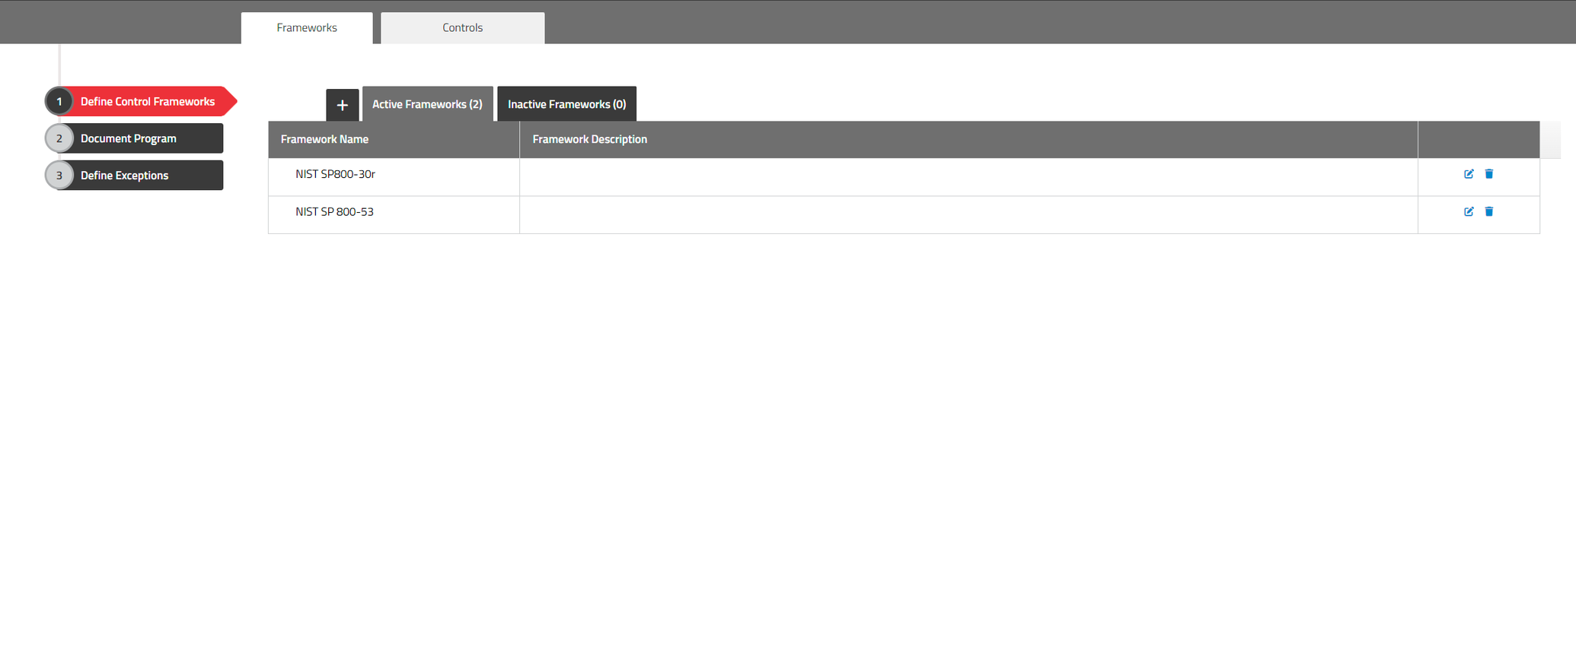
Giorno 2
Come da richieste, abbiamo caricato in piattaforma SimpleRisk la documentazione per i framework di riferimento: NIST SP 800-30r e NIST SP 800-53

Slide 12
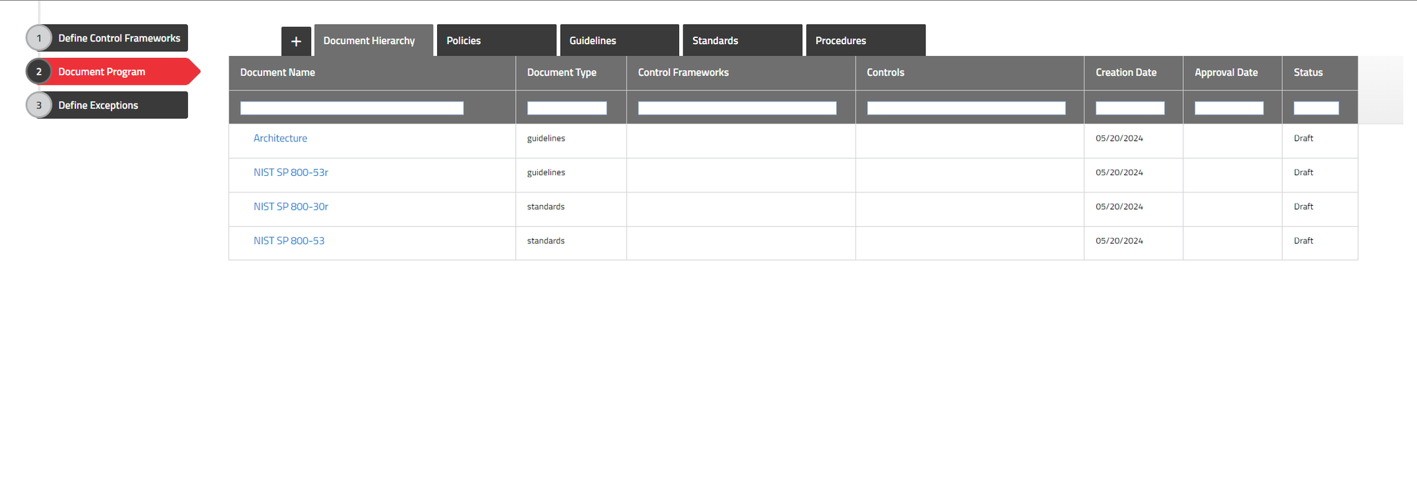
Giorno 2
Successivamente, abbiamo provveduto a caricare i documenti come guidelines o standards.

Slide 13
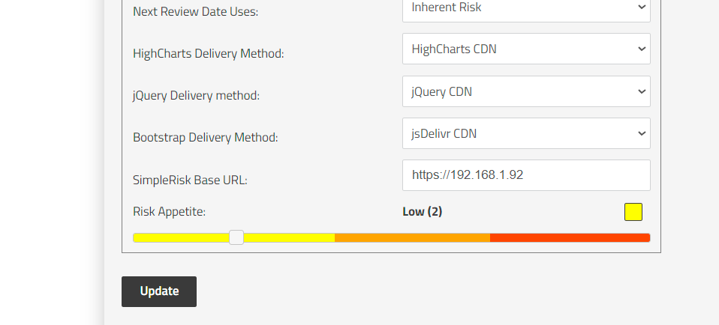
Giorno 3
Impostato il livello di risk appetite a 2, possiamo procedere con la mitigazione del rischio. Il valore di partenza del rischio legato ad accessi non autorizzati è pari a 6.4 inizialmente.

Slide 14
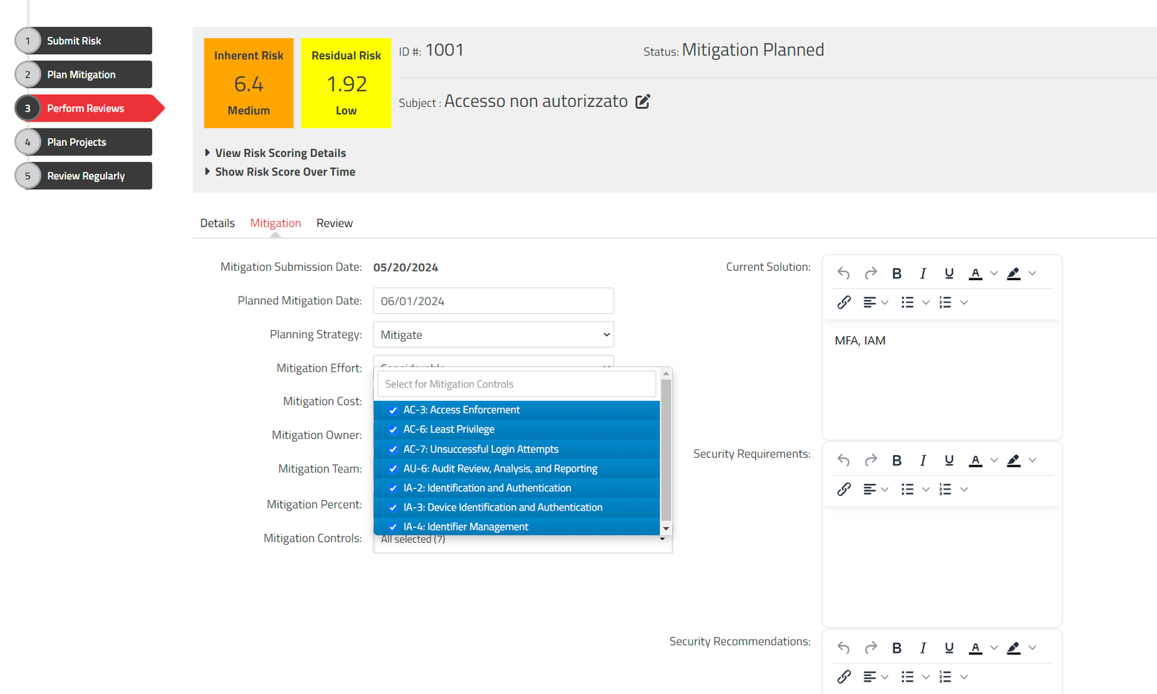
Giorno 3
Nella figura affianco, i controlli implementati

Slide 15
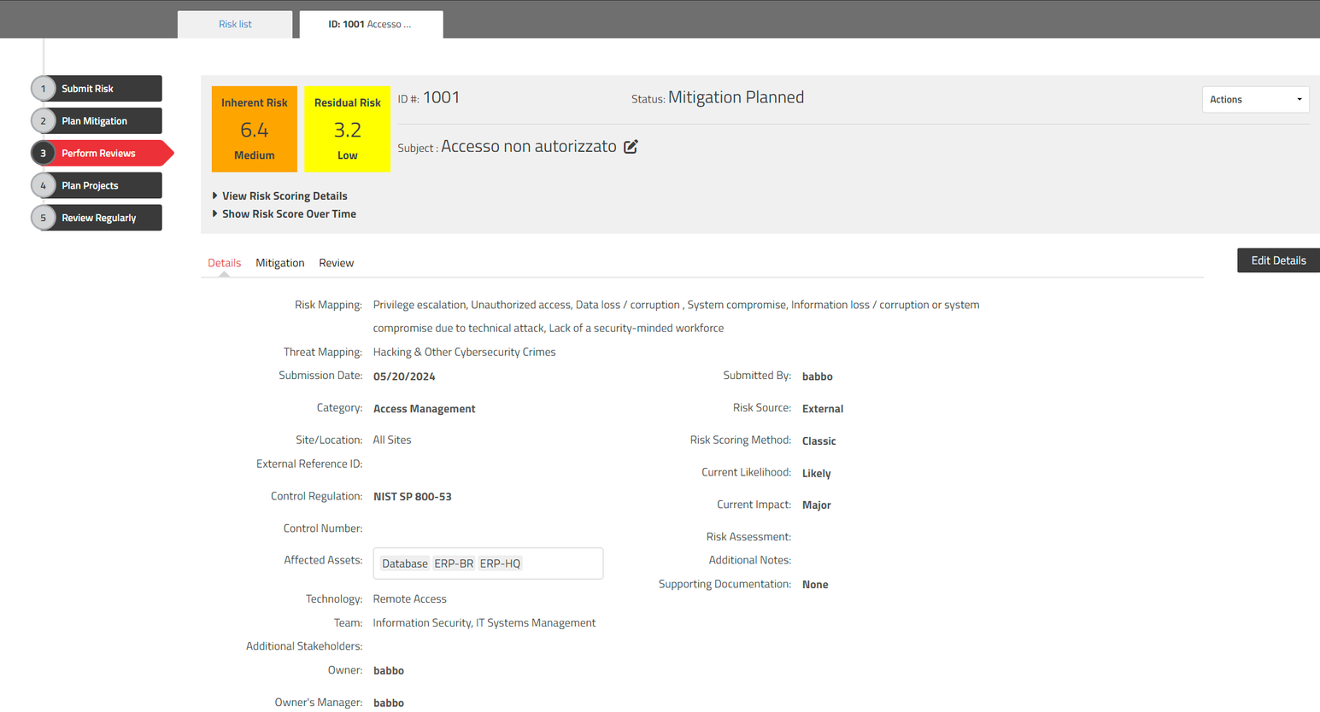
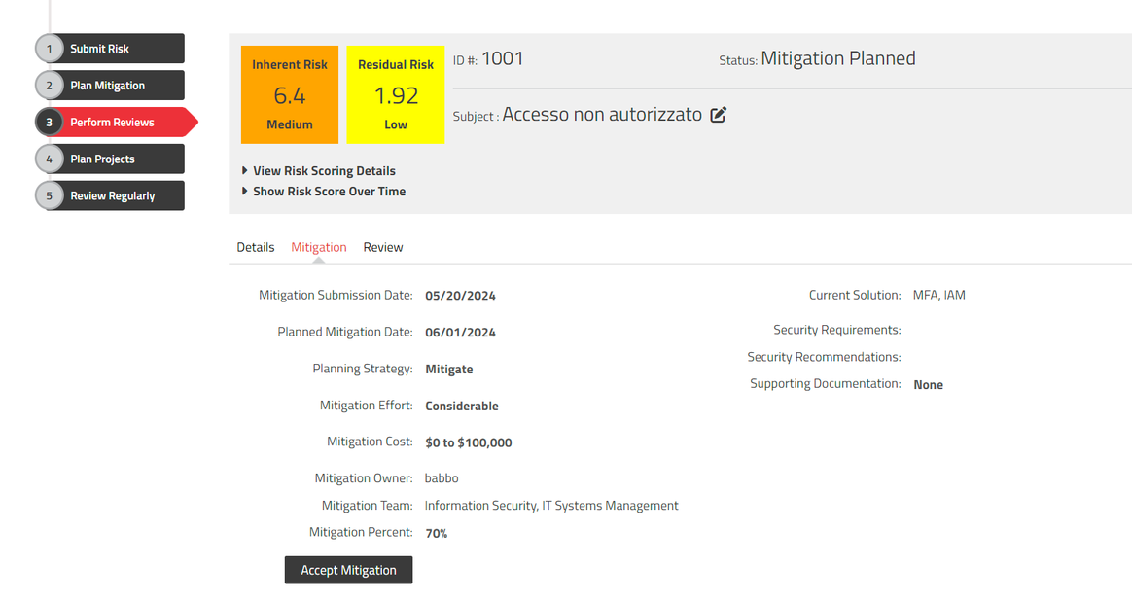
Giorno 3
Implementati i controlli, possiamo procedere alla mitigazione del rischio.
I controlli effettuati, quindi, con le susseguenti soluzioni di implementazione di MFA e IAM, portano la percentuale di rischio a 1.92, quindi un livello accettabile.

Slide 16
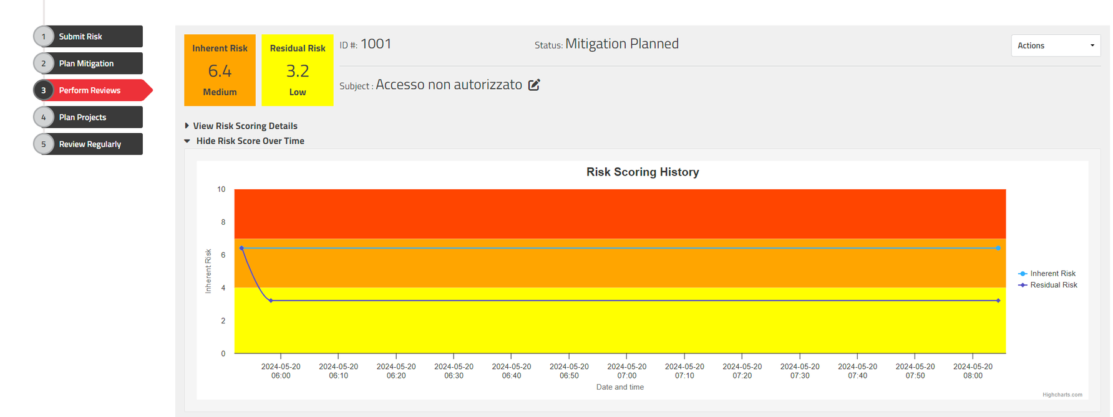
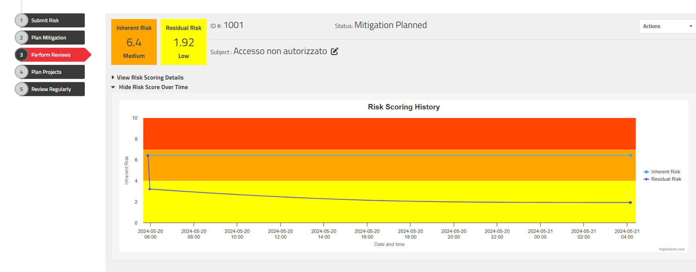
Giorno 3
Affianco, anche un grafico progressivo dei controlli implementati e di come il rischio vada mitigandosi fino a un livello accettabile (pari o inferiore a 2).

Slide 17
Giorno 4
Valutazione del risk assessment
Prima dell'Implementazione dei Controlli
Sicurezza dei Dati
Rischio Identificato: Elevato
Descrizione: L'infrastruttura on-premises per ERP-HQ, unita alla connessione tramite VPN, espone i dati sensibili a potenziali minacce interne ed esterne. La mancanza di controlli avanzati di accesso aumenta il rischio di accessi non autorizzati e possibili violazioni dei dati.
Manutenzione
Rischio Identificato: Elevato
Descrizione: La gestione e manutenzione dell'infrastruttura on-premises richiedono risorse significative, competenze tecniche elevate e costante monitoraggio. Questo aumenta il rischio di downtime, errori di configurazione e ritardi nella risoluzione dei problemi.
Scalabilità
Rischio Identificato: Medio-Alto
Descrizione: L'architettura on-premises presenta limitazioni strutturali e operative che rendono complessa la scalabilità per soddisfare le crescenti esigenze aziendali. Questo può portare a inefficienze operative e incapacità di rispondere tempestivamente a nuovi requisiti di business.

Slide 18
Giorno 4
Valutazione del risk assessment
Dopo l'Implementazione dei Controlli (MFA e IAM)
Sicurezza dei Dati
Rischio Ridotto: 1.92 (Accettabile)
Descrizione: L'implementazione di MFA (Multi-Factor Authentication) e IAM (Identity and Access Management) migliora significativamente la sicurezza dei dati, garantendo che solo utenti autorizzati possano accedere ai sistemi ERP. Questi controlli riducono drasticamente il rischio di accessi non autorizzati e aumentano la protezione contro le minacce esterne.
Manutenzione
Rischio Ridotto: Accettabile
Descrizione: La migrazione verso soluzioni SaaS/iPaaS per l'integrazione dei dati trasferisce la responsabilità della manutenzione al fornitore del servizio. Questo riduce la complessità operativa e permette al personale IT di concentrarsi su attività strategiche piuttosto che su compiti di manutenzione ordinaria.
Scalabilità
Rischio Ridotto: Accettabile
Descrizione: Le soluzioni SaaS/iPaaS offrono una scalabilità intrinseca grazie alla loro natura cloud-based. Questo consente all'azienda di adattarsi rapidamente ai cambiamenti delle esigenze di business senza le limitazioni strutturali dell'architettura on-premises, migliorando l'efficienza operativa e la capacità di risposta.

Slide 19
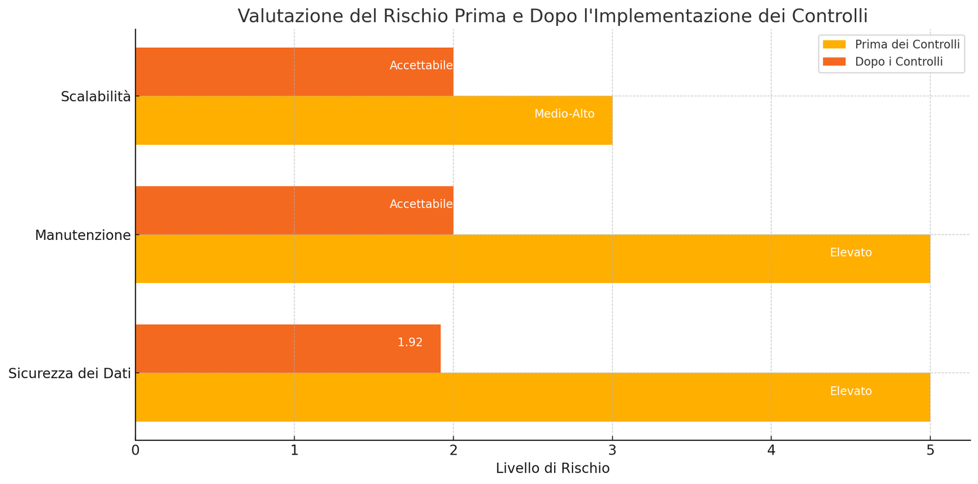
Giorno 4
Valutazione del risk assessment
Il grafico mostra in maniera riassuntiva il progresso dei controlli dopo l’implementazione di MFA e IAM.
Il grafico, quindi, confronta i livelli di rischio per le tre categorie evidenziate.

Slide 20
Giorno 4
Valutazione del risk assessment
In Sintesi...
L'implementazione di controlli di sicurezza avanzati e la migrazione a soluzioni SaaS/iPaaS hanno ridotto significativamente i rischi legati alla sicurezza dei dati, manutenzione e scalabilità. Con un rischio residuo ridotto a 1.92 per la sicurezza dei dati e livelli accettabili per manutenzione e scalabilità, l'azienda può operare con maggiore fiducia e resilienza contro le minacce e le inefficienze.
Il nuovo assessment di controllo è programmato fra 3 mesi, in quanto il livello di rischio è al momento accettabile per l’organizzazione.

Slide 21
Giorno 5
Fase di autorizzazione
Rischi legati all’Opzione 1:
Accesso non autorizzato
Costi di manutenzione elevata
Vulnerabilità delle reti in tema sicurezza
Rischi legati all’Opzione 2:
Accesso non autorizzato
Dipendenza dal cloud provider
Connettività e performance della rete Internet

Slide 22
Giorno 5
Fase di autorizzazione - Rischi Opzione 1
Implicazioni legate al rischio di Accesso non autorizzato:
Furto di dati aziendali sensibili.
Perdita di proprietà intellettuale.
Compromissione dei dati dei clienti.
Danni alla reputazione aziendale.
Probabilità: Alta, soprattutto se le misure di sicurezza non sono adeguate.
Impatto: Elevato. Le conseguenze finanziarie e reputazionali possono essere significative.
Costi Stimati:
Recupero Dati: €100,000 - €500,000
Multa Regolamentare: €50,000 - €1,000,000 (a seconda delle normative come GDPR)
Perdita di Clienti: €200,000 - €1,000,000 Costi Legali: €100,000 - €300,000
Totale Potenziale: €450,000 - €2,800,000

Slide 23
Giorno 5
Fase di autorizzazione - Rischi Opzione 1
Implicazioni legate al rischio Costi di manutenzione elevati:
Sovraccarico finanziario.
Diminuzione dell'efficienza operativa.
Limitazioni nel budget per altre iniziative strategiche.
Probabilità: Media. I costi di manutenzione sono una costante, ma possono variare.
Impatto: Medio-alto. L'accumulo di costi può compromettere la sostenibilità finanziaria a lungo termine.
Costi Stimati:
Aggiornamenti Software: €50,000 - €150,000 all'anno
Manutenzione Hardware: €30,000 - €100,000 all'anno
Personale IT: €80,000 - €200,000 all'anno
Servizi di Supporto Esterni: €20,000 - €50,000 all'anno
Totale Annuale: €180,000 - €500,000

Slide 24
Giorno 5
Fase di autorizzazione - Rischi Opzione 1
Implicazioni legate al rischio della Vulnerabilità delle reti:
Interruzioni del servizio.
Perdita di dati e informazioni critiche.
Costi per il recupero e la mitigazione degli attacchi.
Probabilità: Alta, soprattutto in assenza di misure di sicurezza adeguate.
Impatto: Elevato. Gli attacchi alla rete possono paralizzare le operazioni aziendali.
Costi Stimati:
Recupero dai Malware/Ransomware: €100,000 - €1,000,000
Perdita di Produttività: €50,000 - €500,000
Implementazione di Misure di Sicurezza: €50,000 - €200,000
Risoluzione di Incidenti di Sicurezza: €30,000 - €200,000
Totale Potenziale: €230,000 - €1,900,000

Slide 25
Giorno 5
Fase di autorizzazione - Rischi Opzione 1
Sintesi dei Costi Totali Potenziali:
Accesso Non Autorizzato: €450,000 - €2,800,000
Costi di Manutenzione Elevata (annuali): €180,000 - €500,000
Vulnerabilità delle Reti: €230,000 - €1,900,000
Totale Complessivo Potenziale: €860,000 - €5,200,000 (con costi di manutenzione annuali ricorrenti)
I rischi associati a accesso non autorizzato, costi di manutenzione elevata e vulnerabilità delle reti possono avere un impatto significativo sia finanziario che operativo sull'organizzazione. Adottare misure preventive e soluzioni adeguate come l'uso di SaaS/iPaaS per l'integrazione e la sicurezza può ridurre questi rischi, migliorando la scalabilità, affidabilità e sicurezza complessiva dell'infrastruttura IT aziendale.

Slide 26
Giorno 5
Fase di autorizzazione - Rischi Opzione 2
Implicazioni legati al rischio di Accesso non autorizzato:
Furto di dati aziendali sensibili.
Perdita di proprietà intellettuale.
Compromissione dei dati dei clienti.
Danni alla reputazione aziendale.
Probabilità: Alta, soprattutto se le misure di sicurezza del provider cloud non sono sufficienti o se non vengono implementate adeguate pratiche di sicurezza interne.
Impatto: Elevato. Le conseguenze finanziarie e reputazionali possono essere significative.
Costi Stimati:
Recupero Dati: €100,000 - €500,000
Multa Regolamentare: €50,000 - €1,000,000 (a seconda delle normative come GDPR)
Perdita di Clienti: €200,000 - €1,000,000
Costi Legali: €100,000 - €300,000
Totale Potenziale: €450,000 - €2,800,000

Slide 27
Giorno 5
Fase di autorizzazione - Rischi Opzione 2
Implicazioni legate al rischio della Dipendenza dal cloud provider:
Limitazioni nelle opzioni di migrazione ad altri provider.
Aumento dei costi a lungo termine se il provider aumenta i prezzi.
Rischio di interruzioni del servizio in caso di problemi del provider.
Probabilità: Media. Dipende dalla stabilità e dall'affidabilità del provider cloud scelto.
Impatto: Medio. L'azienda potrebbe dover affrontare costi aggiuntivi o problemi operativi significativi.
Costi Stimati:
Migrazione ad Altro Provider: €100,000 - €500,000
Aumento dei Costi del Provider: €50,000 - €200,000 all'anno
Interruzioni del Servizio: €50,000 - €300,000
Totale Potenziale: €200,000 - €1,000,000

Slide 28
Giorno 5
Fase di autorizzazione - Rischi Opzione 2
Implicazioni legate al rischio della Connettività e performance di rete:
Interruzioni del servizio.
Diminuzione della produttività degli utenti.
Impatto sulle operazioni aziendali.
Probabilità: Alta, soprattutto in aree con infrastrutture Internet meno affidabili.
Impatto: Elevato. La dipendenza dalla connessione Internet può influire notevolmente sulle operazioni quotidiane.
Costi Stimati:
Interruzioni del Servizio: €50,000 - €500,000
Miglioramento delle Infrastrutture di Rete: €100,000 - €300,000
Perdita di Produttività: €50,000 - €200,000
Totale Potenziale: €200,000 - €1,000,000

Slide 29
Giorno 5
Fase di autorizzazione - Rischi Opzione 2
Sintesi dei Costi Totali Potenziali:
Accesso Non Autorizzato: €450,000 - €2,800,000
Dipendenza dal Cloud Provider: €200,000 - €1,000,000
Connettività e Performance della Rete: €200,000 - €1,000,000
Totale Complessivo Potenziale: €850,000 - €4,800,000
La transizione a una soluzione SaaS/iPaaS comporta diversi rischi, tra cui l'accesso non autorizzato, la dipendenza dal cloud provider e le problematiche di connettività e performance della rete. Tuttavia, con un'adeguata gestione del rischio e la scelta di un provider cloud affidabile, molte di queste problematiche possono essere mitigate. È fondamentale implementare misure di sicurezza robuste, monitorare continuamente le performance della rete e avere un piano di emergenza per la migrazione o il cambio di provider per garantire la continuità operativa e ridurre i potenziali impatti negativi

Slide 30
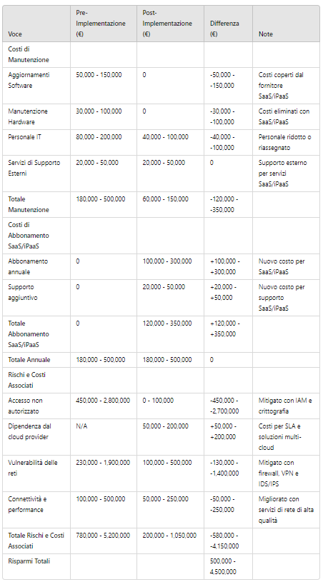
Giorno 5
Fase di autorizzazione
La tabella qui a sinistra riassume tutti i costi previsti fra la fase antecedente alle implementazioni e la fase post implementazioni di sicurezza.

Slide 31
Giorno 5
Fase di autorizzazione - Mitigazioni
Accesso non autorizzato
Rischio:
Gli accessi non autorizzati possono compromettere i dati sensibili e causare danni significativi.
Mitigazioni:
Autenticazione a Due Fattori (2FA): Implementazione di 2FA per tutti gli accessi ai sistemi.
Identity and Access Management (IAM): Utilizzo di soluzioni IAM come Okta o Azure AD per gestire le identità degli utenti.
Crittografia End-to-End: Applicazione di crittografia per i dati in transito e a riposo.

Slide 32
Giorno 5
Fase di autorizzazione - Mitigazioni
Dipendenza dal cloud provider
Rischio:
La dipendenza da un singolo provider cloud può portare a problemi di lock-in e affidabilità.
Mitigazioni:
Contratti SLA e Penali: Stipula di contratti SLA con penali per garantire livelli di servizio.
Soluzioni Multi-Cloud: Utilizzo di soluzioni multi-cloud per evitare il lock-in e aumentare la resilienza.
Piani di Continuità Operativa (BC/DR): Sviluppo e test regolari di piani di continuità operativa e ripristino di emergenza.

Slide 33
Giorno 5
Fase di autorizzazione - Mitigazioni
Connettività e performance della rete Internet
Rischio:
Problemi di connettività possono causare interruzioni del servizio e ridurre la produttività.
Mitigazioni:
Servizi di Rete di Alta Qualità: Collaborazione con ISP affidabili e implementazione di soluzioni di rete ad alta disponibilità (HA).
Ottimizzazione delle Performance: Utilizzo di strumenti di ottimizzazione come CDN e QoS.
Monitoraggio Proattivo della Rete: Implementazione di sistemi di monitoraggio come Datadog, New Relic o Splunk.

Slide 34
Giorno 5
Fase di autorizzazione - Considerazioni finali
Analizzati i rischi e le possibili mitigazioni, il team di autorizzazione approva il piano fornito in precedenza dai tecnici per quanto riguarda l’implementazione dell’opzione 2 e dei susseguenti controlli.
Si consiglia, inoltre, di effettuare dei controlli di routine sulle implementazioni ogni 3 mesi, a cadenza regolare.

